Slide 1
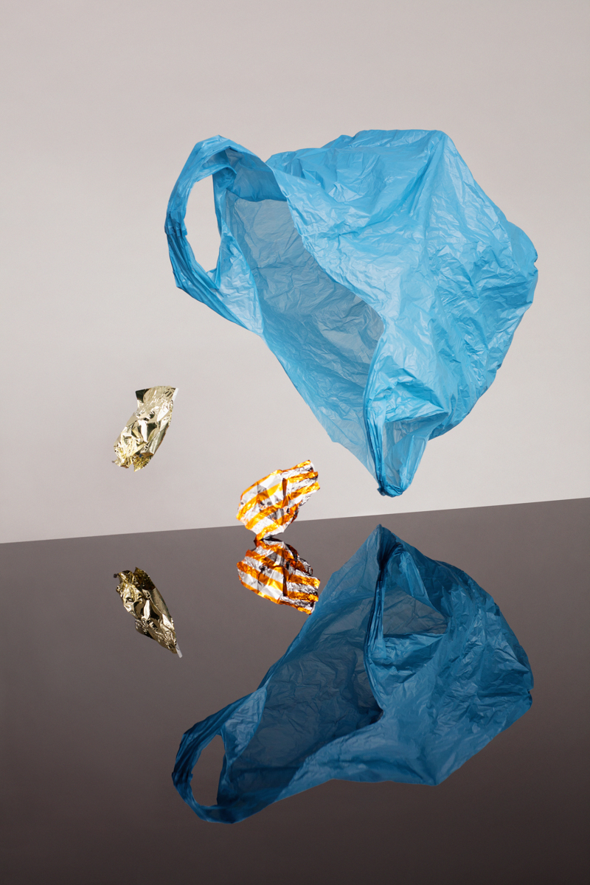
Проект «Планета в пластиковой упаковке»
Выполнила ученица 9 «А» класса

Slide 2
Введение
В наши дни современные блага цивилизации создают не только удобства для людей, но и наносят непоправимый ущерб природе. Только за последние 10 лет в мире было произведено больше пластмассовых изделий, чем за предыдущее столетие. В мире все государства ежегодно производят около 380 миллионов тонн пластика, большая часть которого рано или поздно превращается в отходы, которые не разлагались в естественных условиях в течение сотен лет.

Slide 3
Цели и задачи
Цель проекта заключается в изучении влияния пластика на экологию нашей планеты и нахождения альтернативы пластику.
Задачи:
Рассказать об истории возникновения пластика и о его воздействии на окружающую среду.
Рассмотреть виды переработки пластика.
Обозначить альтернативные варианты пластика.

Slide 4
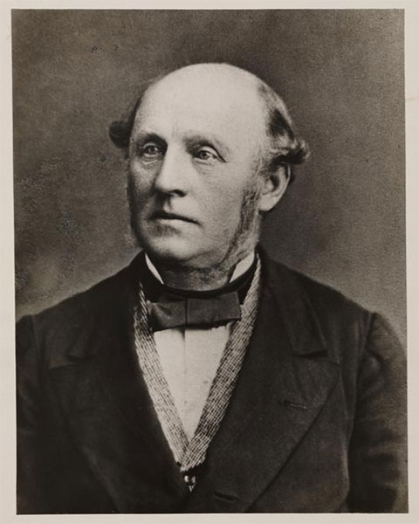
История пластика
Первая пластмасса была получена английским металлургом и изобретателем Александром Парксом в 1855 году. Паркс назвал её паркезин (позже получило распространение другое название — целлулоид) Развитие пластмасс началось с использования природных пластических материалов (жевательной резинки, шеллака), затем продолжилось с использованием химически модифицированных природных материалов и, наконец, пришло к полностью синтетическим молекулам

Slide 5
Типы пластмасс и их свойства
Термопласты (термопластичные пластмассы) — при нагреве расплавляются, а при охлаждении возвращаются в исходное состояние;
Реактопласты (термореактивные пластмассы) — в начальном состоянии имеют линейную структуру макромолекул, а при некоторой температуре отверждения приобретают сетчатую. После отверждения не могут переходить в вязко-текучее состояние. Рабочие температуры выше, но при нагреве разрушаются и при последующем охлаждении не восстанавливают своих исходных свойств;
Также газонаполненные пластмассы — вспененные пластические массы, обладающие малой плотностью; Физиологически почти безвредны. Температура хрупкости (морозостойкость) — температура, при которой пластичный или эластичный материал при ударе может разрушиться хрупко.
Для придания особых свойств пластмассе в неё добавляют пластификаторы (силикон, дибутилфталат, ПЭГ и т. п.), антипирены антиоксиданты.

Slide 6
Источники загрязнения
Большое количество пластиковых изделий, производимых каждый год, предназначено для одноразового использования: одноразовая упаковка или продукты, которые обычно всегда выбрасываются в течение года. Часто потребители различных видов пластиковых изделий используют их один раз, а затем выбрасывают или заменяют.
По мнению сегодняшних экологов, Китай является лидером по загрязнению Мирового океана. За ним следуют другие азиатские страны-Индонезия, Филиппины, Таиланд и Вьетнам. Жители Приморья в этих штатах не всегда заботятся о его чистоте, и весь мусор здесь, как правило, попадает в океан. Общее число ежедневно выбрасываемых пластиковых изделий в США, ЕС, Норвегии и Китае достигает 37 тысяч тонн, в России — не больше 10 тысяч тонн. Существующие технологии утилизации пластика способны лишь частично решить экологическую проблему.

Slide 7
Методы переработки
Механические методы
Один из самых простых методов – измельчение. Нарушается целостность изделий без расплавления и химической обработки основы. Вначале проводится сортировка отходов на мягкие и твердые, что необходимо для дальнейшей обработки мусора.
Термически методы
Если бытовые отходы утилизируют путем сжигания, их поставляют без предварительной сортировки. Такой метод позволяет разгрузить полигоны на свалке и утилизировать большой объем мусора.
Сегодня востребован второй способ термической переработки – пиролиз для производства топлива. Отличие данного метода в том, что сжигание проводится в бескислородных печах с протеканием химических реакций по расщеплению пластика.
Химические методы
Применяют способ переработки пластика химическими методами – отходы помещают в заранее подготовленный резервуар, в котором проходят химические реакции. В емкость добавляют жидкости и катализаторы, ускоряющие процесс разложения. В результате такой реакции удается получить продукты вторичной переработки, которые пускают на производство новой пластмассы.

Slide 8
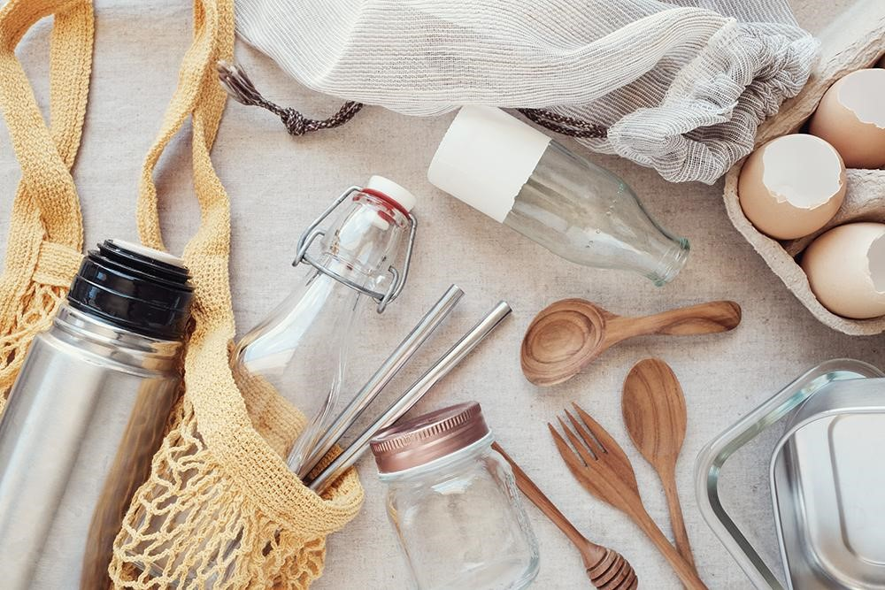
Какие существуют альтернативы пластику?
Бамбуковые щётки
Бутылки для воды из нержавеющей стали или стекла
Многоразовые сумки для продуктов

Slide 9
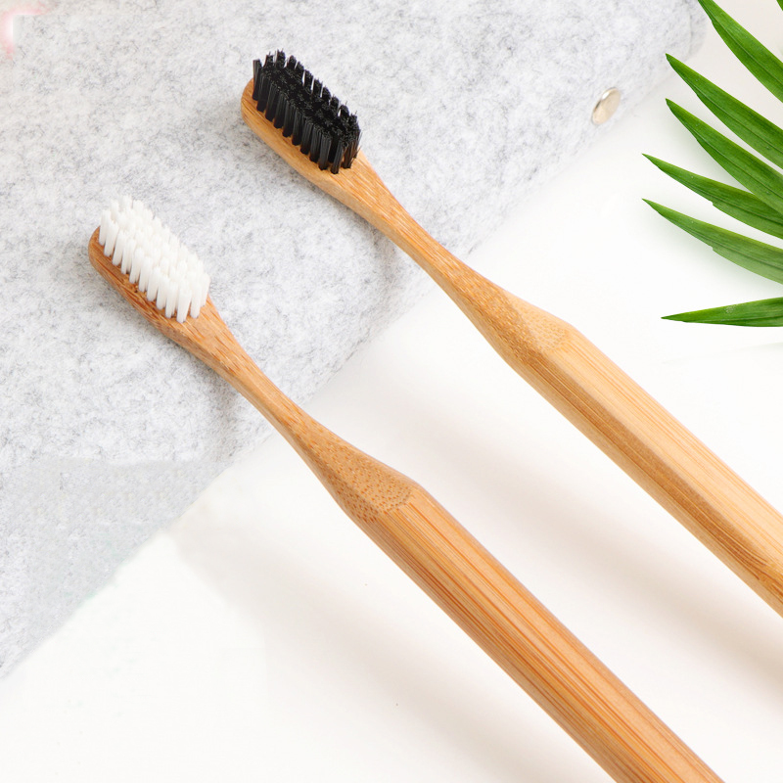
Бамбуковые щётки
Изготовленные в основном из экологически чистых материалов, которые могут разлагаться естественным путем (щетинки обычно изготавливаются из нейлона, поэтому они не являются на 100% биоразлагаемыми), они служат почти столько же, сколько рекомендуется для пластиковых зубных щеток (3-4 месяца).

Slide 10
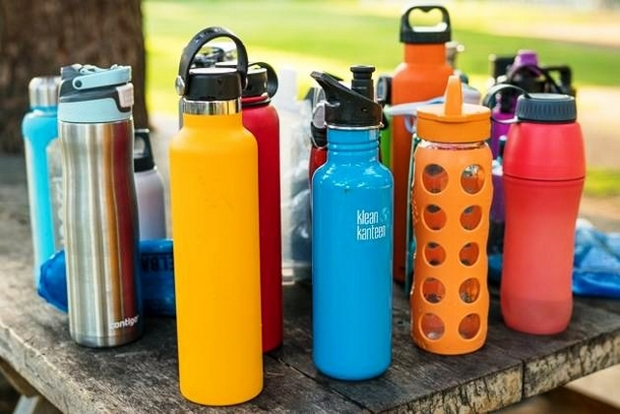
Бутылки для воды из нержавеющей стали или стекла
Вместо того, чтобы покупать бесчисленное количество пластиковых бутылок, которые будут использоваться, пока вода в них не закончится, лучше купить хорошую бутылку для воды, которая ограничит использование пластиковых бутылок. Так же длительное использование пластиковых бутылок вредно из-за некоторых токсичных химических веществ, которые просачиваются в питьевую воду и, следовательно, в организм.

Slide 11
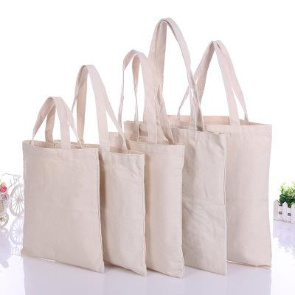
Многоразовые сумки для продуктов
Вместо покупки пластиковых пакетов в магазине, можно купить многоразовую сумку при походе в супермаркет, что позволяет не платить за пластиковый пакет, также тканевые сумки, будут удобнее пакетов тем, что они не рвутся под тяжестью продуктов, можно удобно носить в сложенном виде, когда в ней нет нужды.

Slide 12
Заключение
В современном мире очень важно, заботится об окружающей среде переходя на альтернативные пластику перерабатываемые материалы, изготавливая долгосрочные товары повседневного спроса из более экологичных, биоразлагаемых материалов, не наносящих вреда человеку и природе вокруг. Используя крафтовые пакеты, бумажную одноразовую посуду, мы сохраняем нашу планету чистой и здоровой для будущих поколений.

